Slide 1


ДИСЦИПЛИНА «АЛГОРИТМЫ И СТРУКТУРЫ ДАННЫХ»
SORTLAB — интерактивная лаборатория визуализации алгоритмов сортировки
Изучай алгоритмы. Наблюдай за каждым шагом. Сравнивай эффективность.
Выполнил: Оджа Эльдар; Сеит-Велиев Эмир;
Османов Руслан; Типпа Эбазер; Аблялимов Ильяс; Аксизов Эрвин
React 18 · TypeScript · Vite · Tailwind CSS · Docker
github.com/eldar-kip/SORTLAB
Notes:
Приветствую членов комиссии. Представляю проект SORTLAB — интерактивную лабораторию для визуального и сравнительного изучения алгоритмов сортировки.

Slide 2


01 · ПРОБЛЕМА
Между учебником и памятью лежит разрыв
Рекурсия без формы
Скрытая куча
В Merge и Quick Sort по тексту кода невозможно увидеть стек вызовов и живые границы подмассивов.
В Heap Sort сложно связать формулы индексов 2i+1 и 2i+2 с реальным двоичным деревом.
Абстрактный Big O
Решение SORTLAB
Формулы O(n²) и O(n log n) остаются теорией и не дают физического ощущения разницы в числе операций.
Пошаговая анимация каждого сравнения, шаг назад в истории и регулировка темпа на лету.
Notes:
Студенты легко запоминают формулы асимптотики, но с трудом понимают внутреннюю механику работы с памятью и структурой данных. Наш проект устраняет этот барьер.

Slide 3




02 · КОНЦЕПЦИЯ
Цель: замкнутый цикл от теории до проверки знаний
Теория и Big O
8 алгоритмов, написанных с нуля без Array.prototype.sort()
Пошаговая лаборатория
9 разделов в одном SPA-приложении
Сравнительный стенд
4 стратегии выбора опорного элемента в Quick Sort
Практика и тест
71 автотест
Notes:
SORTLAB не просто показывает красивые столбики, а ведет учащегося по полному циклу усвоения: от строгого математического доказательства до бенчмарка.

Slide 4
03 · АРХИТЕКТУРА
Современный стек и запуск одной командой
UI & CORE
BUILD & STYLE
METRICS & QA
DEPLOYMENT
React 18 + TS
Vite 5 + Tailwind
Recharts + Vitest
Docker Compose
Строгая типизация состояний и иммутабельные структуры шагов.
Мгновенный HMR, утилитарный дизайн и иконки Lucide.
Аппаратные замеры performance.now() и 71 тест алгоритмов.
Образ node:20-alpine, запуск без настройки окружения.
РАЗВЕРТЫВАНИЕ СТЕНДА
git clone https://github.com/eldar-kip/SORTLAB && docker compose up -d
Готовое SPA-приложение доступно локально на порту 3000 сразу после выполнения команды.
Notes:
Архитектура разделена на независимый вычислительный движок и легковесную визуальную оболочку, что позволило контейнеризировать сервис под Alpine Linux.

Slide 5
04 · ЯДРО СИСТЕМЫ
Движок StepRecorder: каждый шаг как снимок состояния
01
02
03
04
Входные данные
Алгоритм
StepRecorder
Плеер
Входной массив и настройки.
Сортировка массива.
Массив SortingStep[].
Воспроизведение шагов.
Каждый кадр: снимок массива, роли элементов, точные счётчики операций и пояснение на русском. Шаг назад и перемотка без пересчёта и без сбоя счётчиков.
Скорость меняется на лету через useRef.
Notes:
Ключевое техническое решение — полный отказ от async/await и setTimeout внутри алгоритмов. Сначала мгновенно пишется история, затем плеер управляет воспроизведением.

Slide 6
05 · АЛГОРИТМЫ ГРУППЫ 1
От базовых O(n²) к адаптивным методам
BUBBLE SORT
SELECTION SORT
INSERTION SORT
SHELL SORT
Пузырьковая сортировка
Сортировка выбором
Сортировка вставками
Сортировка Шелла
Флаг swapped останавливает цикл при отсутствии перестановок, обеспечивая O(n) на отсортированных данных.
Не более n−1 обменов за весь проход. Текущий кандидат на минимум помечается звездой (★).
Максимально адаптивен: на почти упорядоченном массиве совершает минимум сдвигов и опережает сложные методы.
Сравнение элементов на расстоянии gap (n/2, n/4… 1). Наглядно визуализирует расслоение массива на подгруппы.
Сравнения: O(n²) · Обмены: O(n)
Эффективен для малых n
Асимптотика: O(n log² n)
Худшее: O(n²) · Лучшее: O(n)
Notes:
Каждый алгоритм снабжен подсветкой специфических ролей: флаг завершенности, индекс минимального элемента и текущий шаг просеивания.

Slide 7
06 · АЛГОРИТМЫ ГРУППЫ 2
Эффективные алгоритмы и сортировка без сравнений
MERGE SORT
QUICK SORT
HEAP SORT
COUNTING SORT
Сортировка слиянием
Быстрая сортировка
Пирамидальная
Подсчётом (non-comparison)
Интерактивное бинарное дерево прямо под массивом: разделение на фазы heapify и извлечения корня.
Гарантированные O(n log n). Интерфейс чётко отрисовывает границы подмассивов и глубину стека рекурсии.
4 режима pivot. На отсортированном массиве с крайним pivot видна деградация до O(n²).
Ровно 0 сравнений. Отображение вспомогательного массива частот с поддержкой отрицательных чисел.
Память: O(n) · Устойчив
Среднее: O(n log n) · In-place
Гарантия: O(n log n) без доп. памяти
Время: O(n + k)
Notes:
Особая гордость — синхронная отрисовка пирамиды для Heap Sort и демонстрация патологических случаев Quick Sort, что наглядно объясняет необходимость медианного выбора.

Slide 8

07 · РАБОЧЕЕ МЕСТО
Лаборатория: главный рабочий стенд
Генерация наборов
Цветовая семантика
5 режимов генератора, включая ручной ввод значений от −999 до 999 и регулировку размера до 100 элементов.
Жёлтый: ? сравнение · Голубой: ⇄ обмен · Оранжевый: P опорный · Розовый: ★ минимум · Зелёный: ✓ отсортировано.
Живой комментатор
Экспорт результатов
Блок «Что происходит сейчас?» формулирует текущую операцию понятным русским языком.
7 метрик в реальном времени и выгрузка протокола эксперимента в CSV для лабораторных отчетов.
Notes:
Каждый столбец обладает не просто цветом, но и графическим символом, что сохраняет читаемость даже для пользователей с особенностями цветовосприятия.

Slide 9
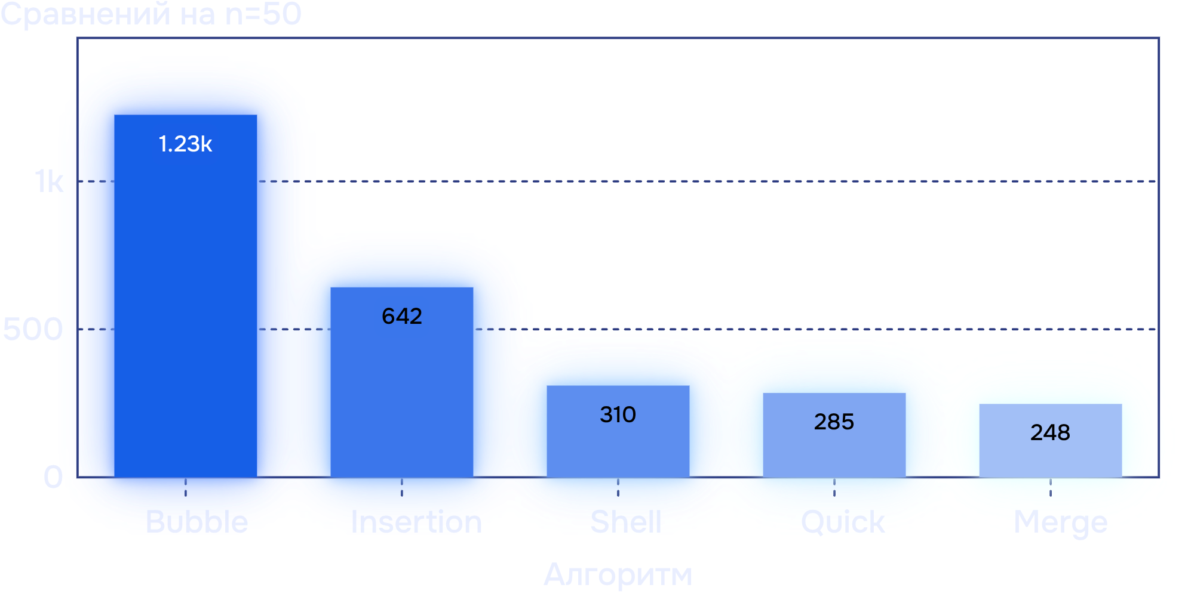
08 · ЭКСПЕРИМЕНТЫ
Честное сравнение алгоритмов на одном массиве
Чистая физика вычислений
Каждый участник получает идентичный клон исходного массива. Время замеряется через performance.now() изолированно от интерфейса.
4 аналитических графика: сравнения, обмены, время и масштабирование до n = 300 с автоматическим награждением победителей.
Замер числа операций сравнения на случайном массиве (n = 50)
Notes:
Сравнительный стенд решает классическую проблему школьных визуализаторов, где быстрая сортировка кажется медленнее пузырьковой из-за сложности анимации рекурсии.

Slide 10
Теория, Big O и код на трёх языках
8 глав
Big O
Код на трёх языках
Сложность, устойчивость, in-place, адаптивность, нижняя граница Ω(n log n).
Ползунок n пересчитывает кривые Big O: при n = 100 это 10 000 операций против 664.
Каталог: псевдокод, JavaScript и TypeScript с копированием.

Slide 11
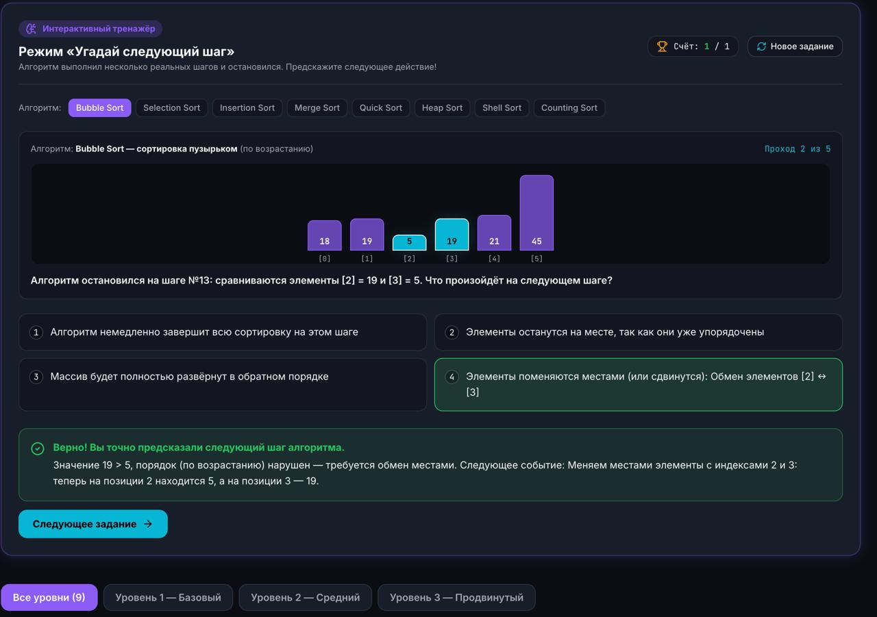
09 · Активное закрепление знаний: Тренажёр, Практикум и Квиз
1. Тренажёр «Угадай следующий шаг» (/practice)
- Алгоритм останавливается в реальной точке сортировки
Студент предсказывает следующее действие: перестановка или новый минимальный индекс
Мгновенный разбор ответа
2. Практикум: 9 задач трёх уровней
Базовый: число операций и проходов
Средний: устойчивость и память
Продвинутый: выбор алгоритма под ограничения ОЗУ и тип данных
3. Итоговый тест (/quiz)
12 вопросов по 7 темам, счётчик прогресса
Диагностика слабых тем
Кнопки перехода к теории и лаборатории

Slide 12
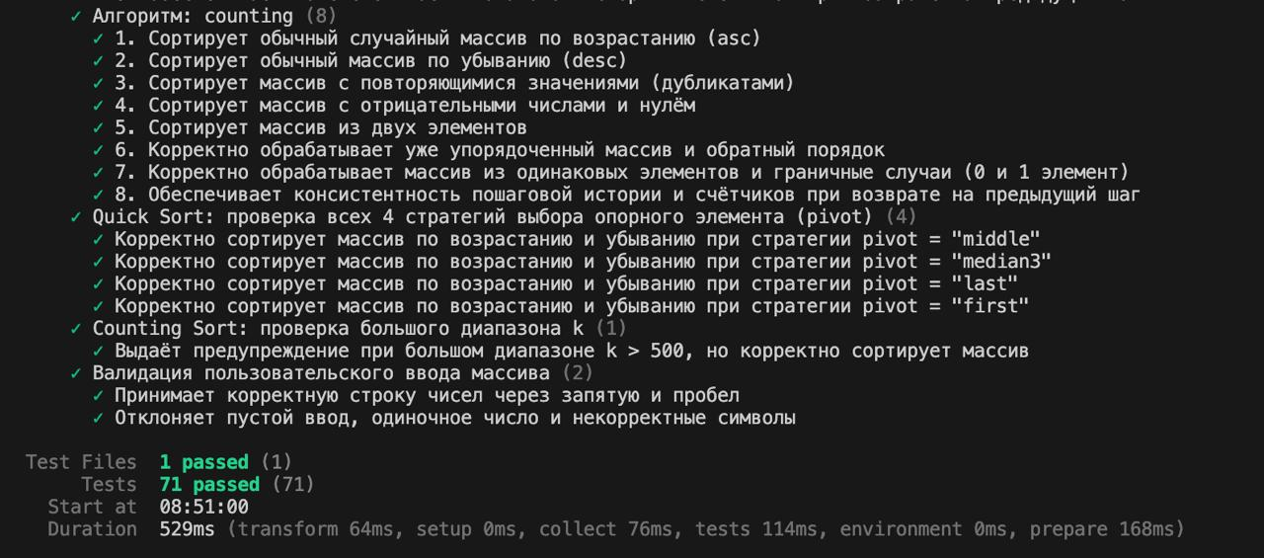
10 · Верификация алгоритмов и контроль качества (Vitest)
Матрица автотестов (src/algorithms/algorithms.test.ts):
- Все 8 алгоритмов, оба направления: asc и desc
- Граничные случаи: [], [42], 2 элемента, отсортированный, обратный, дубликаты [5, 5, 5, 5]
- Отрицательные числа: [-15, 0, 23, -4, -15, 8]
- 4 стратегии опорного элемента в Quick Sort: middle, median3, last, first
- Монотонность счётчиков stats и валидатор parseCustomArrayInput
Результат: Test Files: 1 passed | Tests: 71 passed (100%)

Slide 13
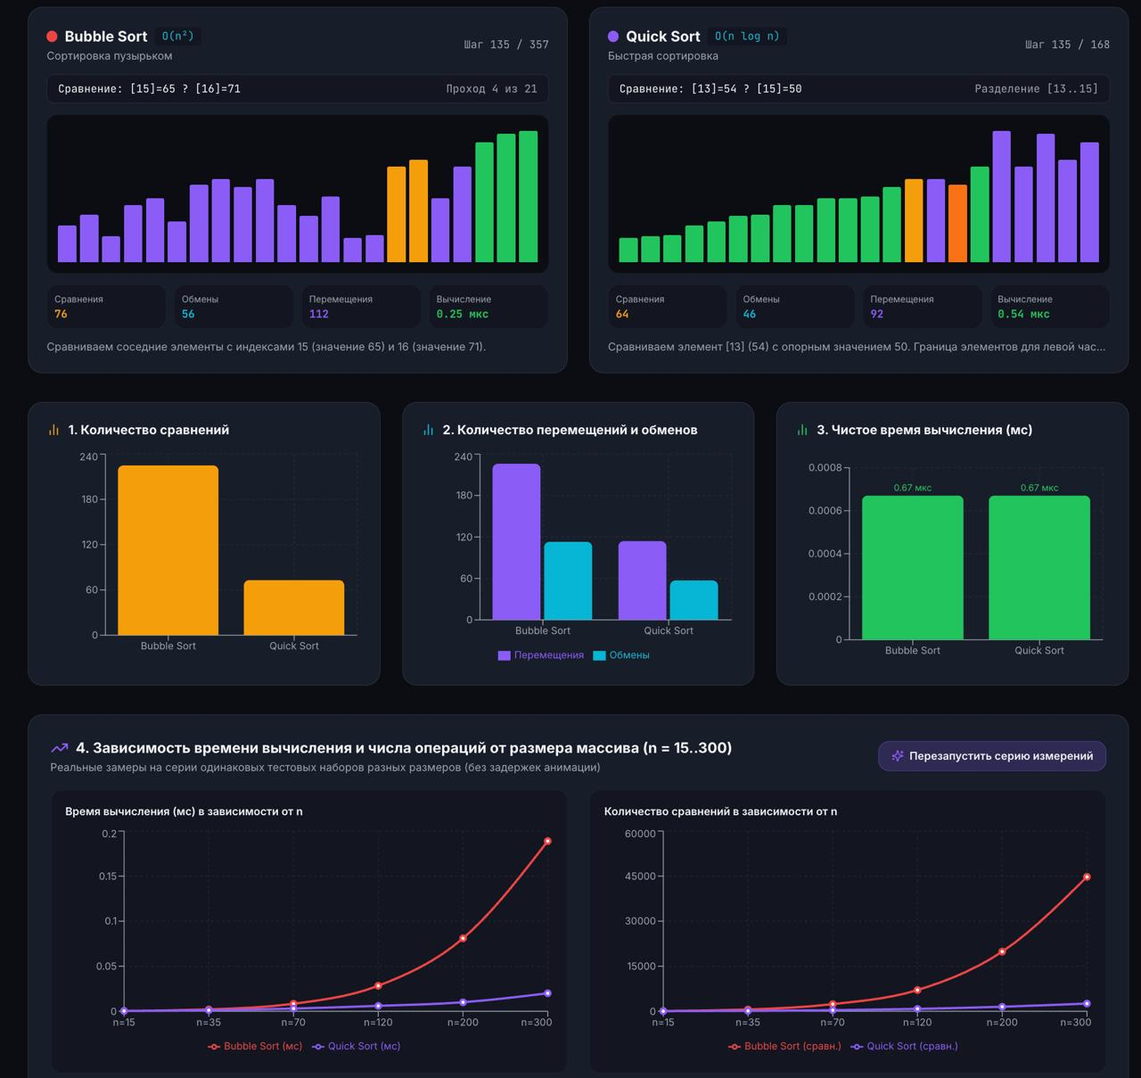
13 · Демонстрация работы приложения SORTLAB
Сравнение (/comparison): забег Bubble, Insertion на одном массиве; графики масштабирования

Slide 14
Основные результаты и выводы
Разработана и упакована в Docker интерактивная платформа SORTLAB на React + TypeScript + Vite + Tailwind CSS
С нуля реализованы 8 алгоритмов сортировки: два направления (asc/desc), 4 стратегии опорного элемента в Quick Sort, визуализация вспомогательных структур (двоичная куча, gap-подгруппы, таблица частот)
Создано ядро StepRecorder: двунаправленная навигация по шагам и точная статистика в реальном времени
Реализованы стенд сравнения до 4 алгоритмов, справочник с симулятором Big O, тренажёр, практикум и тестирование знаний

Slide 15
Спасибо за внимание!
Готовы ответить на ваши вопросы.

